Slide 1
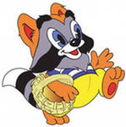
Мультфильмнарның бала психикасына тәэсире
Эш тәҗрибәсеннән чыгып
Тохбатова Г.Н.

Slide 2
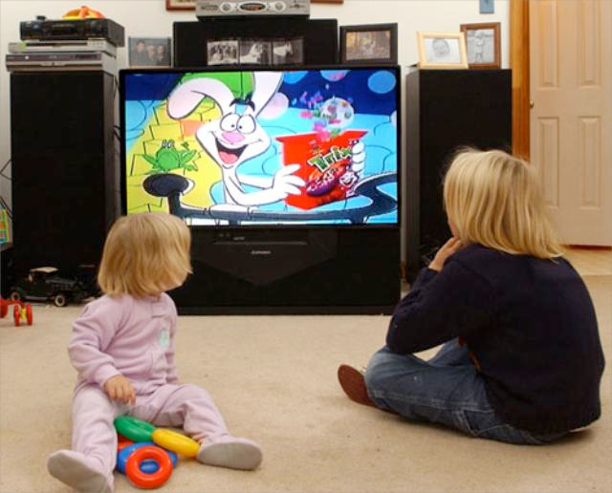
Ата-аналарга анкета әзерләдек һәм аларга эксперемент үткәрергә тәкъдим иттек

Slide 4
Ата-аналар өчен анкета
1.Балагызның исеме________________
2.Балагызга ничә яшь_________________
3.Сезнең балагыз нинди мультфильмнарны ешрак карый____________ __________________________________________________________
4.Сез ничек уйлыйсыз, гел алмашынып торучы сурәтләр, агрессив күренешләр, ямьсез геройлар, атышлар, сугышлар белән эшләнгән мультфильмнар балагызның тәртибендә чагыламы? Чагылса, ничек?____
______________________________________________________________
_______________________________________________________________
Ата-аналар өчен тәҗрибә
1нче көн: Кич 20.00 дә балаларга 40 минут “Тачки”, “Винкс” яки “Шрек” мультфильмнарын күрсәтергә. 21.00дә йокларга яткызырга. Бала ничә минуттан йоклап китә, ничек йоклап китә күзәтергә._______________
______________________________________________________________
2нче көн: Кич 20.00 дә балаларга 40 минут “Казлар-аккошлар”, “Леопольд” яки “Крокодил Гена”мультфильмнарын күрсәтергә. 21.00дә йокларга яткызырга. Бала ничә минуттан йоклап китә, ничек йоклап китә күзәтергә._________________________________________________
_________________________________________________________________

Slide 5

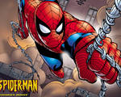
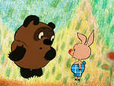
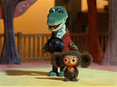
Үз тәҗрибәмнән чыгып
«Шрэк», «Человек-паук», «Спанч Боб» мультфильмнарын
карагач
Сикерәләр, йөгерәләр, сугышалар, тарткалашалар.Озак йоклый алмыйлар
«Крокодил Гена», «Малыш и Карлсон», , «Винни-Пух». мультфильмнарын
Балалар үзләрен тыныч тоталар. Тиз йоклап китәләр
карагач
Нәтиҗә: Гел алмашынып торучы сурәтләр, агрессив күренешләр, ямьсез геройлар белән мультфильм карау баланың психикасына тискәре йогынты ясый. Балалар тиз кызып китүчән була

Slide 6
Балаларга мультфильмнарның тәэсире турында ата-аналарның киң таралган фикер , бәяләре:
Бала ярсыган;
Тискәре геройларга, начар гәдәтләргә ияреп кабатлыйлар;
Бала кызып китүчән, сүз тыңламый;
Тыныч йокламый;
Бер үк мультфильмны көннәр буе карый ала;
Бала начар төшләр керә дип зарлана.

Slide 7
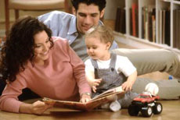
Памятка для родителей:
Необходимо контролировать выбор просмотра мультфильмов
Обязательно обсуждать просмотр мультфильма с родителями
Ограничить время просмотра
Чаще заменять просмотр мультфильмов чтением сказок
Помните! Никакой мультфильм не заменит живого общения ребенка с взрослым, в котором он так нуждается!

Slide 8
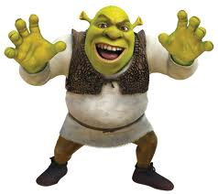
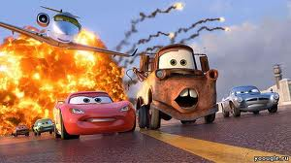


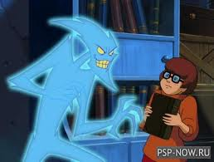


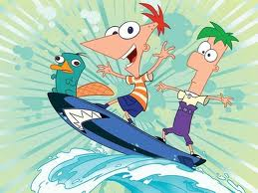

Баларның яраткан мультфильмнары.
82%

Slide 9
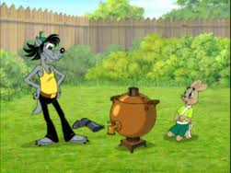


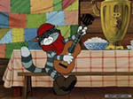
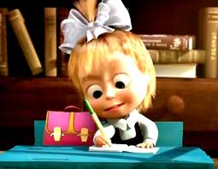
Баларның яраткан мультфильмнары.
18%

Slide 10
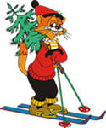



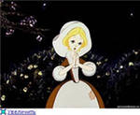
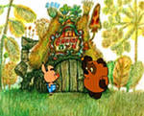
Балалар карар өчен зарарсыз мультфильмнар
Яхшылыкны һәм яхшы сыйфатларны пропагандалаган ;
Начарлыкны яхшылык җиңә ,начарларга җәза бирелә торган;
Музыкасы артык каты, ямьсез булмаган .
Балаларны тәртипкә, эшкә, өлкәннәрне хөрмәт итәргә өйрәтә торган.

Slide 11


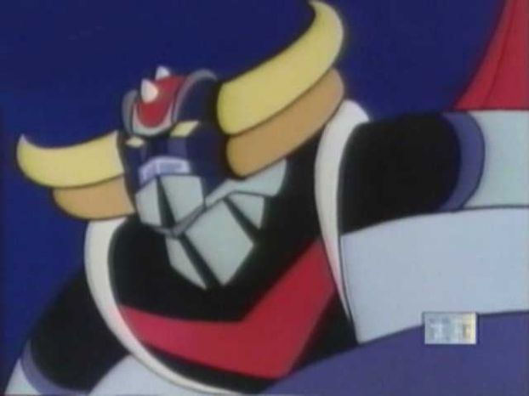
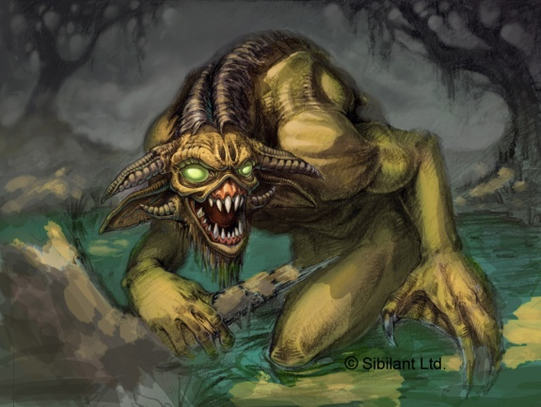
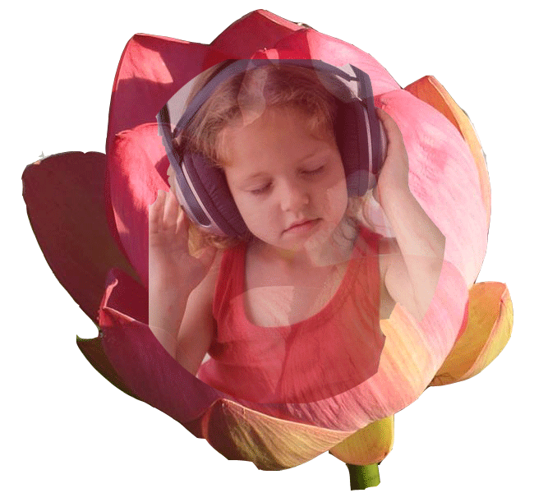
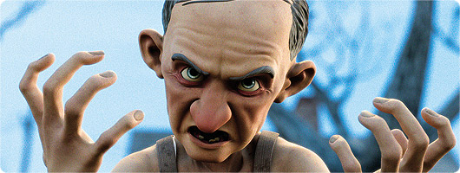

ӘГӘР СЕЗ ҮЗ КИЛӘЧӘГЕГЕЗ ТУРЫНДА УЙЛАМЫЙСЫЗ ИКӘН,
ДИМӘК УЛ СЕЗНЕҢ БУЛМАЯЧАК
ЕСЛИ ВЫ НЕ ДУМАЕТЕ О СВОЁМ БУДУЩЕМ, У ВАС ЕГО НЕ БУДЕТ…
Бертран Рассел
ЕСЛИ ВЫ НЕ ДУМАЕТЕ О СВОЁМ БУДУЩЕМ, У ВАС ЕГО НЕ БУДЕТ…
Бертран Рассел

